Slide 1
Redes para Computadores
Aula 1

Slide 2
Conteúdo
História das Redes de Computadores
Tipos de Redes
Tipos de Conexão
Hardware de Rede
Configuração da Rede
Configuração do Wi-Fi

Slide 3
Desenvolvimento da Rede de Computadores
Anos 60
Marcado pelo rápido desenvolvimento de eletrônica aplicada. Usado no período posterior à Segunda Guerra Mundial, usado para interceptar e decodificar as comunicações para conseguir desvendar estratégias dos inimigos.
Após o conflito, a rede foi utilizada para meio acadêmico onde universitários continuassem a desenvolver e trazer inovações para as redes.

Slide 4
Desenvolvimento da Rede de Computadores
Anos 70 e 80
Naturalmente surgiu a necessidade de compartilhar informações, códigos, programas e outros recursos.

Slide 5

Desenvolvimento da Rede de Computadores
DNS
Em 1986 foi criado o serviço DNS, onde tornou-se possível converter os números de acesso aos computadores, chamados de IPs
Através do DNS podemos visualizar uma página na estrutura www.google.com.br, por exemplo, ao invés de um conjunto de 12 números.

Slide 6
Desenvolvimento da Rede de Computadores
Internet
É um conjunto de cabos, equipamentos e pacotes de dados que trafegam nas redes, portanto, é uma grande rede composta por diversas redes, interligadas e compostas por outras redes e assim sucessivamente, até chegar no seu computador.
Sem a Web (www), a internet se resumiria em compartilhamento de recursos computacionais.

Slide 7
Utilidade das Redes
Compartilhamento de arquivos e pastas
Compartilhamento de Impressoras
Compartilhamento de Internet
Compartilhamento de Periféricos
Trabalho Servidor X Cliente
Jogos contra adversários na LAN em tempo real.
Entre outros.

Slide 8
Tipos de Redes
LAN (Local Area Network)
Utilizada em pequenos locais.
Exemplo: Lan House, residência e escritório.
Obs.: WLAN é para conexão de internet sem fio.

Slide 9
Tipos de Redes
MAN (Metropolitan Area Network)
Interliga várias redes geograficamente próximas num circuito urbano.
Exemplo: TV a Cabo ou por exemplo, uma rede de farmácias, em uma cidade, onde todas acessam uma base de dados comum.

Slide 10
Tipos de Redes
WAN (Wide Area Network)
Rede de internet geograficamente grande, conseguindo abranger uma área maior, como um país ou até mesmo um continente.
Exemplo: Internet, Bancos e Grandes Empresas.

Slide 11
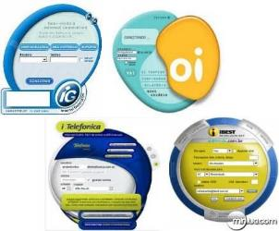
Tipos de Conexão
Banda Estreita
A conexão de banda estreita ou conhecida como linha discada disponibiliza ao usuário acesso à internet a baixas velocidades, de até o no máximo 56kbps, geralmente com transmissão em modo analógico.

Slide 12

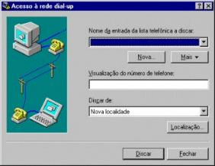
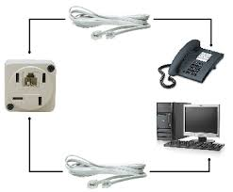
Tipos de Conexão
Banda Estreita
Apesar de ser a maneira de acesso à internet, a conexão discada perdeu seu espaço devido à massificação de acessos de banda larga, como ADSL, ligações por cabo e por rádio, entre outros tipos de conexões e também por causa da velocidade de conexão, que é baixa em relação a outros tipos de conexões.

Slide 13
Tipos de Conexão
Banda Larga
É o nome usado para definir qualquer conexão à internet acima da velocidade padrão dos modens analógicos (acima de 56kbps). Para obter velocidade acima desta, tem-se obrigatoriamente optar por uma outra maneira de conexão do computador com o provedor.

Slide 14
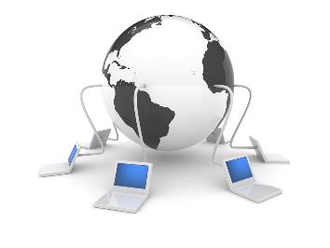
Tipos de Conexão
Banda Larga - ADSL
É uma tecnologia que utiliza linha telefônica digital para tráfego de dados em alta velocidade, podem atingir acima de 100Mbps, embora a velocidade máxima oferecida pro provedores brasileiros seja muito inferior.

Slide 15
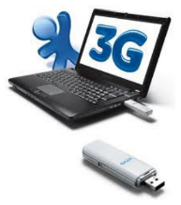
Tipos de Conexão
3G
As redes de telefonia celular 3G permitem o acesso sem fio em baixa velocidade à computadores e dispositivos móveis. Chegou ao Brasil em 2007 e vem se expandindo apesar do alto preço por uso de dados trafegados.

Slide 16
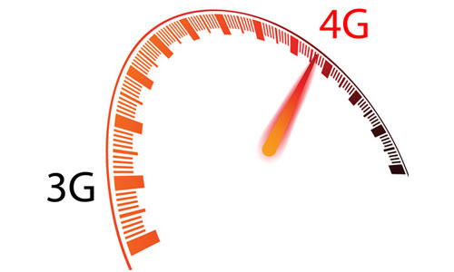
Tipos de Conexão
4G
Nada mais é que a evolução das tecnologias e normas que antes eram presentes nas conexões 3G. Embora ainda seja uma tecnologia cara, o 4G está avançado cada vez mais em todo o território brasileiro.
Enquanto o 3G oferece no máximo 4Mbps de velocidade, a meta do 4G é que essa rede passe a oferece entre 50 a 100M Mbps de velocidade.

Slide 17
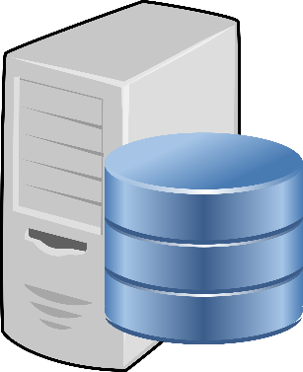
Servidores
Em informática, um servidor é um software ou computador, com sistema de computação centralizada que fornece serviços a uma rede de computadores, chamada de cliente.
Esta arquitetura é chamada de modelo cliente-servidor, é utilizada em redes de médio e grande porte (com muitas máquinas) e em redes onde a questão da segurança desempenha um papel de grande importância.
Os servidores podem fornecer várias funcionalidades, muitas vezes chamado de "serviços", tais como compartilhamento de dados.

Slide 18
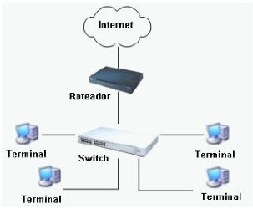
Hardware de Rede
Equipamentos para uma Rede Lan

Slide 19
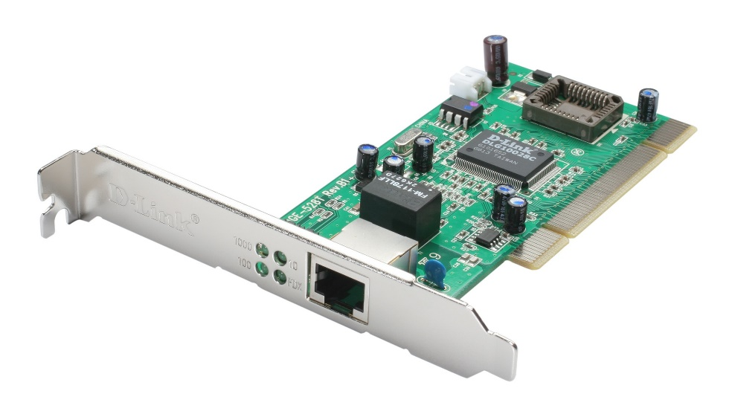
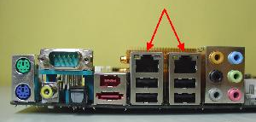
Hardware de Rede
Placa de Rede
É o terminal onde se conectar o cabo de rede. Geralmente nas placas-mãe mais modernas esse dispositivo encontra-se “on-board”, mas pode ser acrescentado facilmente através do slot PCI da placa-mãe.

Slide 20
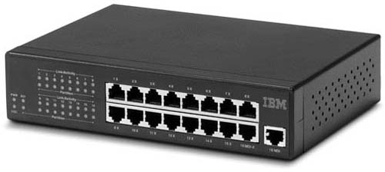
Hardware de Rede
HUB
É um dispositivo que tem a função de interligar os computadores de uma rede local. O Hub é adequado para redes pequenas ou domésticas.

Slide 21
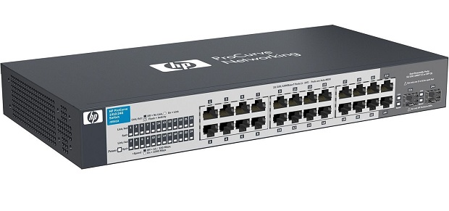
Hardware de Rede
Hub Switch
Fisicamente ele é bem parecido com o hub, porém a parte lógica trabalha de forma diferente. Os pacotes de dados são enviados diretamente para o destino, sem serem replicados para todas as máquinas.

Slide 22
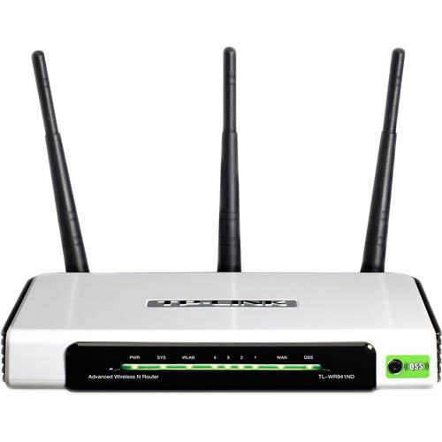
Hardware de Rede
Roteador
O roteador é um periférico utilizado em redes de maior porte e que decide qual rota um pacote de dados deve tomar para chegar a seu destino.

Slide 23
Configuração da Rede TCP/IP

Slide 24
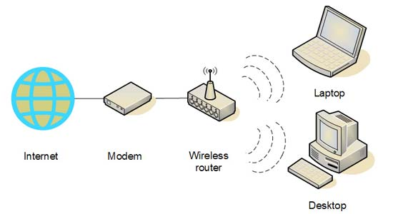
Redes Wireless – Wi-fi
A tecnologia de redes sem fio está crescendo notavelmente nos últimos anos, conquistando ambientes corporativos e domésticos. Sua característica de mobilidade torna flexíveis as alterações necessárias para suprir melhor as necessidades dos usuários.

Slide 25
Vantagens e Desvantagens da Rede sem Fio
Vantagens
Redução no tempo de instalação.
Criação de redes temporárias para feiras, exposições, etc.
Fácil planejamento
Não exige cabeamento prévio
Instalação em área de difícil cabeamento
Permite mobilidade dos equipamentos
Estética (ausência de cabos)
Flexibilidade
Desvantagens
Baixa qualidade de serviço
Altas taxas de erros
Restrições no uso de frequências
Falta de regulação governamental
Interferências no sinal de rádio
Vulnerabilidade a ruídos atmosféricos e transmissões de outros sistemas.
Propagação por múltiplos caminhos
Baixa segurança
Baixa privacidade

Slide 26
Configuração de uma Rede Wi-fi

Slide 27

Dúvidas?

